Slide 1
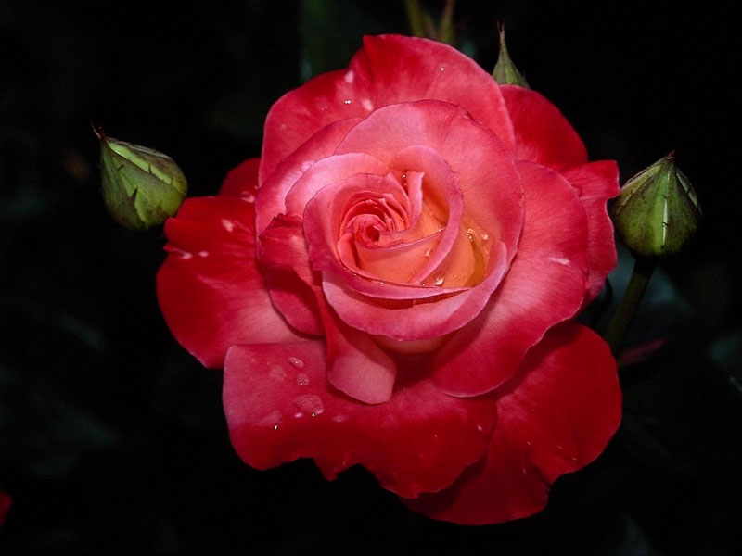
মাল্টিমিডিয়া শ্রেণিতে স্বাগত

Slide 2
পরিচিতি
আব্দুল মোমিন
সহকারি শিক্ষক
কাটনার সেন্ট্রাল বালিকা উচ্চ বিদ্যালয়, বগুড়া।
মোবাইল- ০১৭১৫৮০২৮৪২
ইমেইল-abd.momin1977@gmail.com
শ্রেণিঃ নবম-দশম
বিষয়ঃ কৃষি শিক্ষা
অধ্যায়ঃ চতুর্থ
সময়ঃ ৫০মিনিট
তারিখঃ ০৯/০৬/১৮

Slide 3
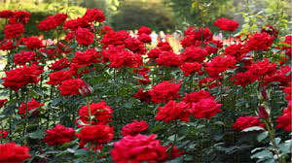
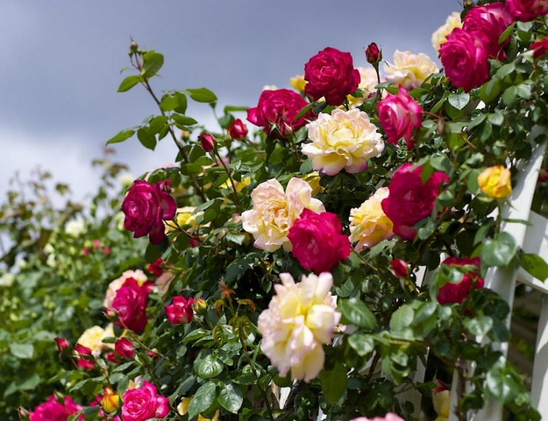
কিসের ছবি দেখছ?
গোলাপের

Slide 4
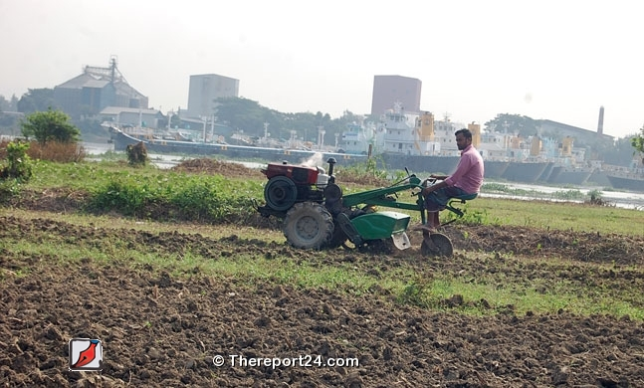
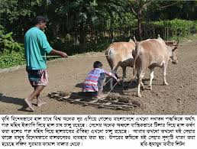
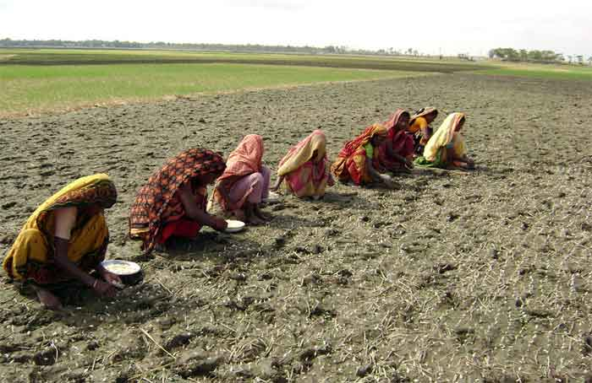
জমিতে কি করছে ?
চাষ করছে ।

Slide 5
আজকের পাঠ
গোলাপ চাষ
আজকের পাঠ

Slide 6
শিখনফল
পাঠ শেষে শিক্ষার্থীরা---
* গোলাপের জাত চিহ্নিত করতে পারবে;
* গোলাপের চাষ ব্যাখ্যা করতে পারবে;
* গোলাপের পরিচর্যা বর্ণনা করতে পারবে।

Slide 7
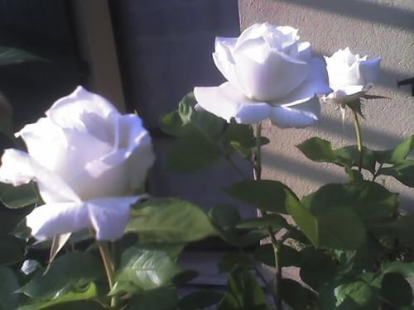
গোলাপের জাত সমূহ
সাদা গোলাপ
হলুদ গোলাপ
লাল গোলাপ

Slide 8
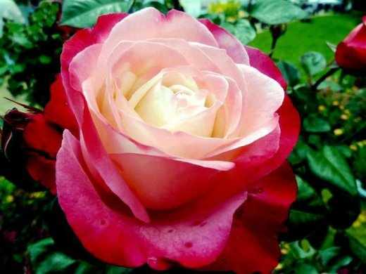
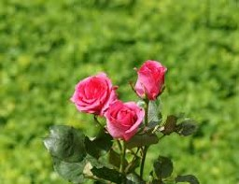
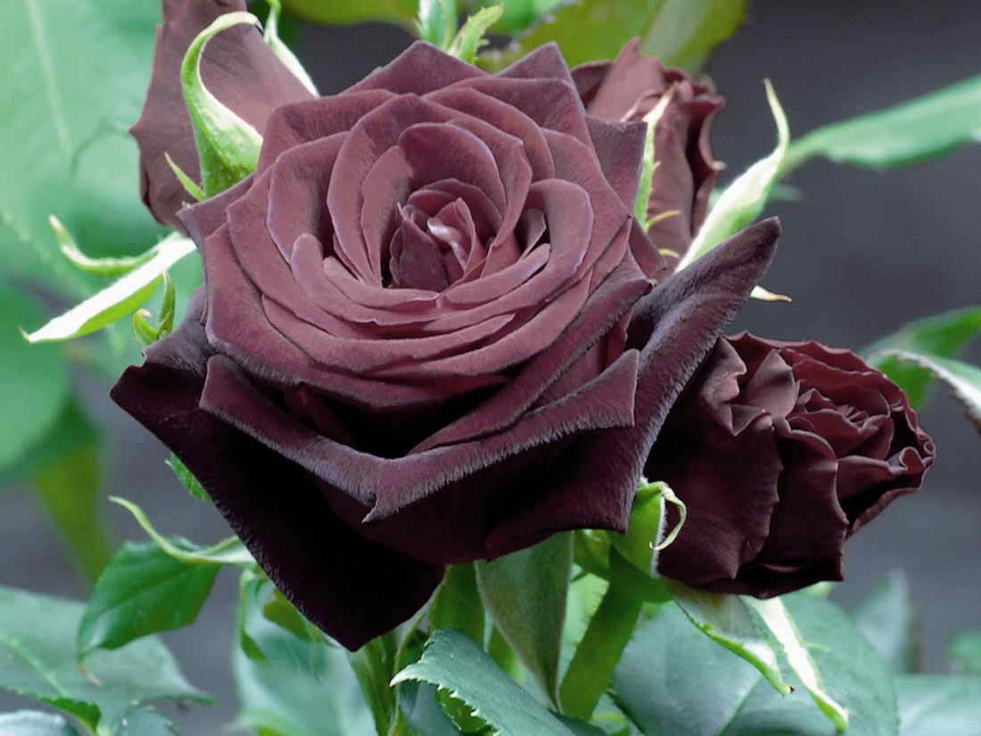
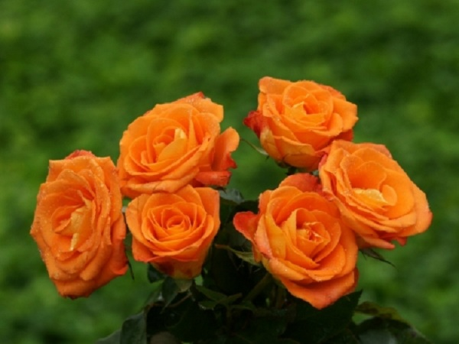
গোলাপি গোলাপ
মিশ্রিত গোলাপ
রানি এলিজাবেথ (গোলাপি)
ব্ল্যাক প্রিন্স (কালো) গোলাপ
কমলা গোলাপ

Slide 9
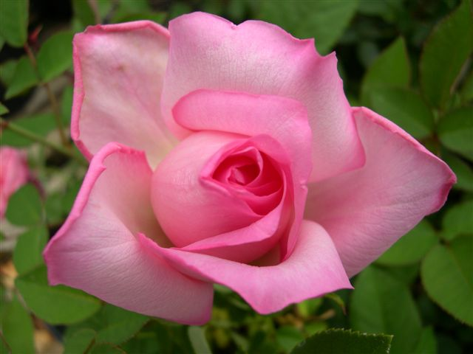
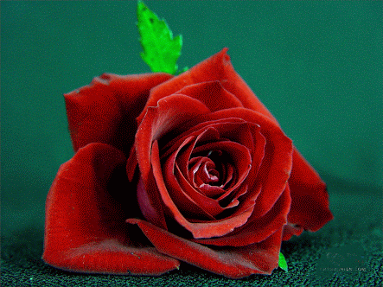
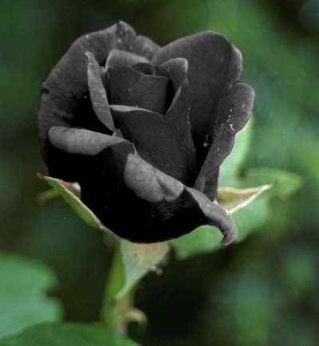
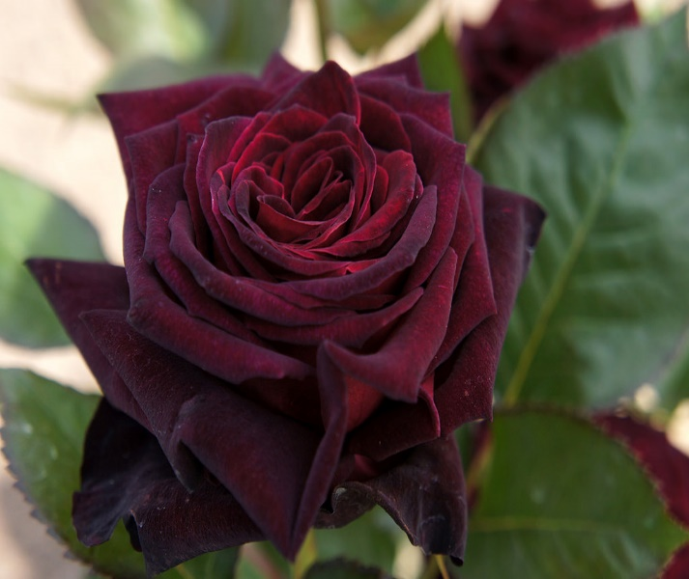
ইরানি (গোলাপি)
মিরিন্ডা (লাল) গোলাপ
কালো গোলাপ
খয়রী গোলাপ

Slide 10
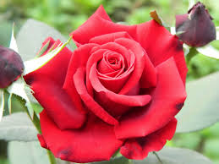
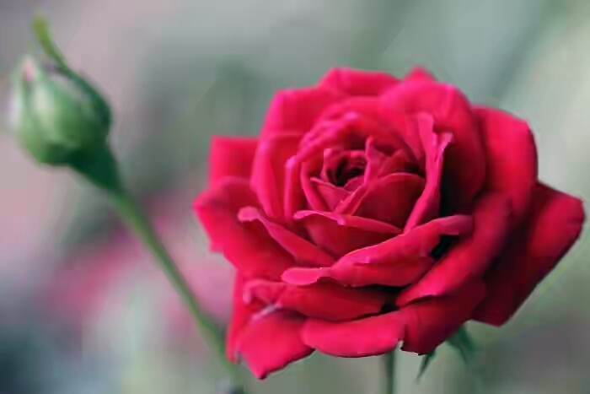
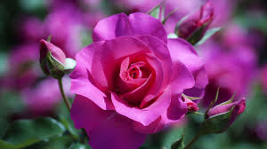
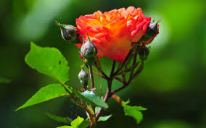
এছাড়াও নানা জাতের গোলাপ আছে

Slide 11
ভিডিওটি দেখি

Slide 12
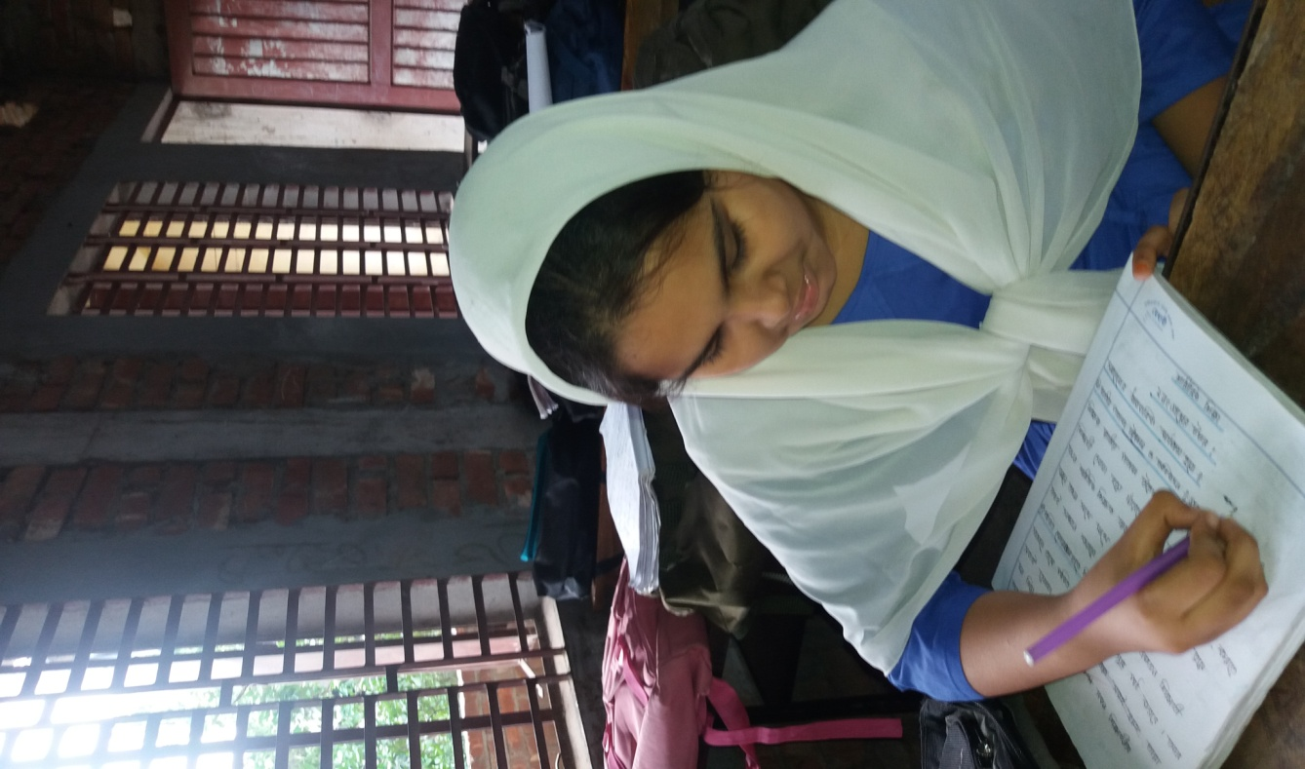
একক কাজ
পাঁচটি গোলাপের নাম লিখ।
পাঁচটি গোলাপের নাম লিখ।
গোলাপ

Slide 13
দেখ-
সাদা গোলাপ
কালো গোলাপ
গোলাপি গোলাপ
গোলাপ
কমলা গোলাপ
হলুদ গোলাপ

Slide 14
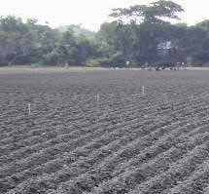
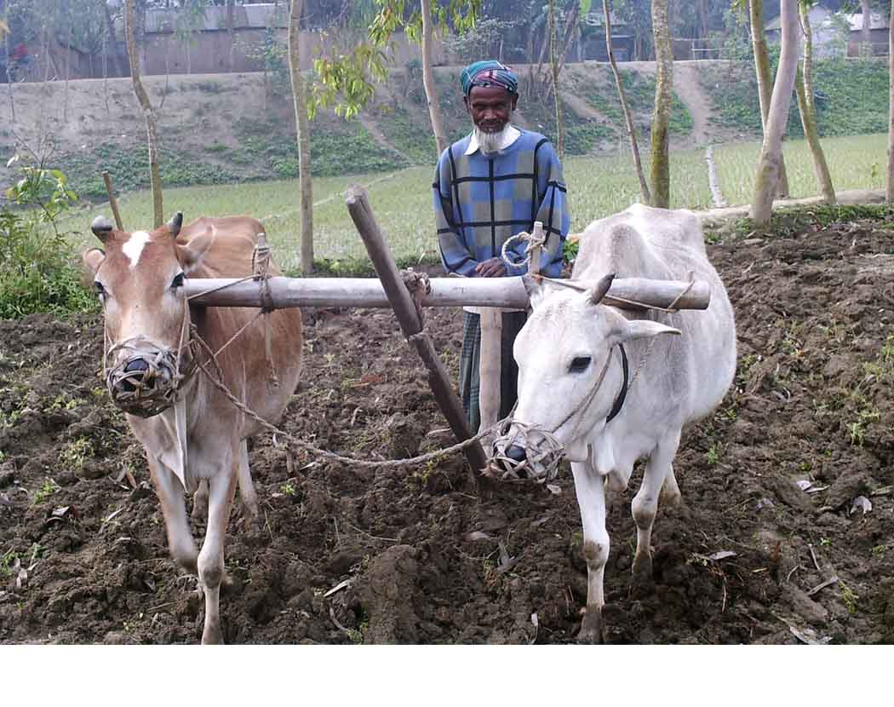
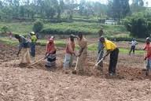
জমি তৈরি
দোআঁশ মাটি
চাষ
মই দেওয়া
মাটি আলগা করণ

Slide 15
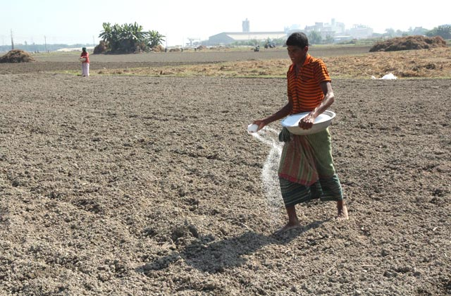
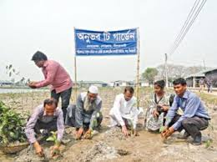
জমি তৈরি
সার প্রয়োগ
চারা বা কলম রোপণ

Slide 16
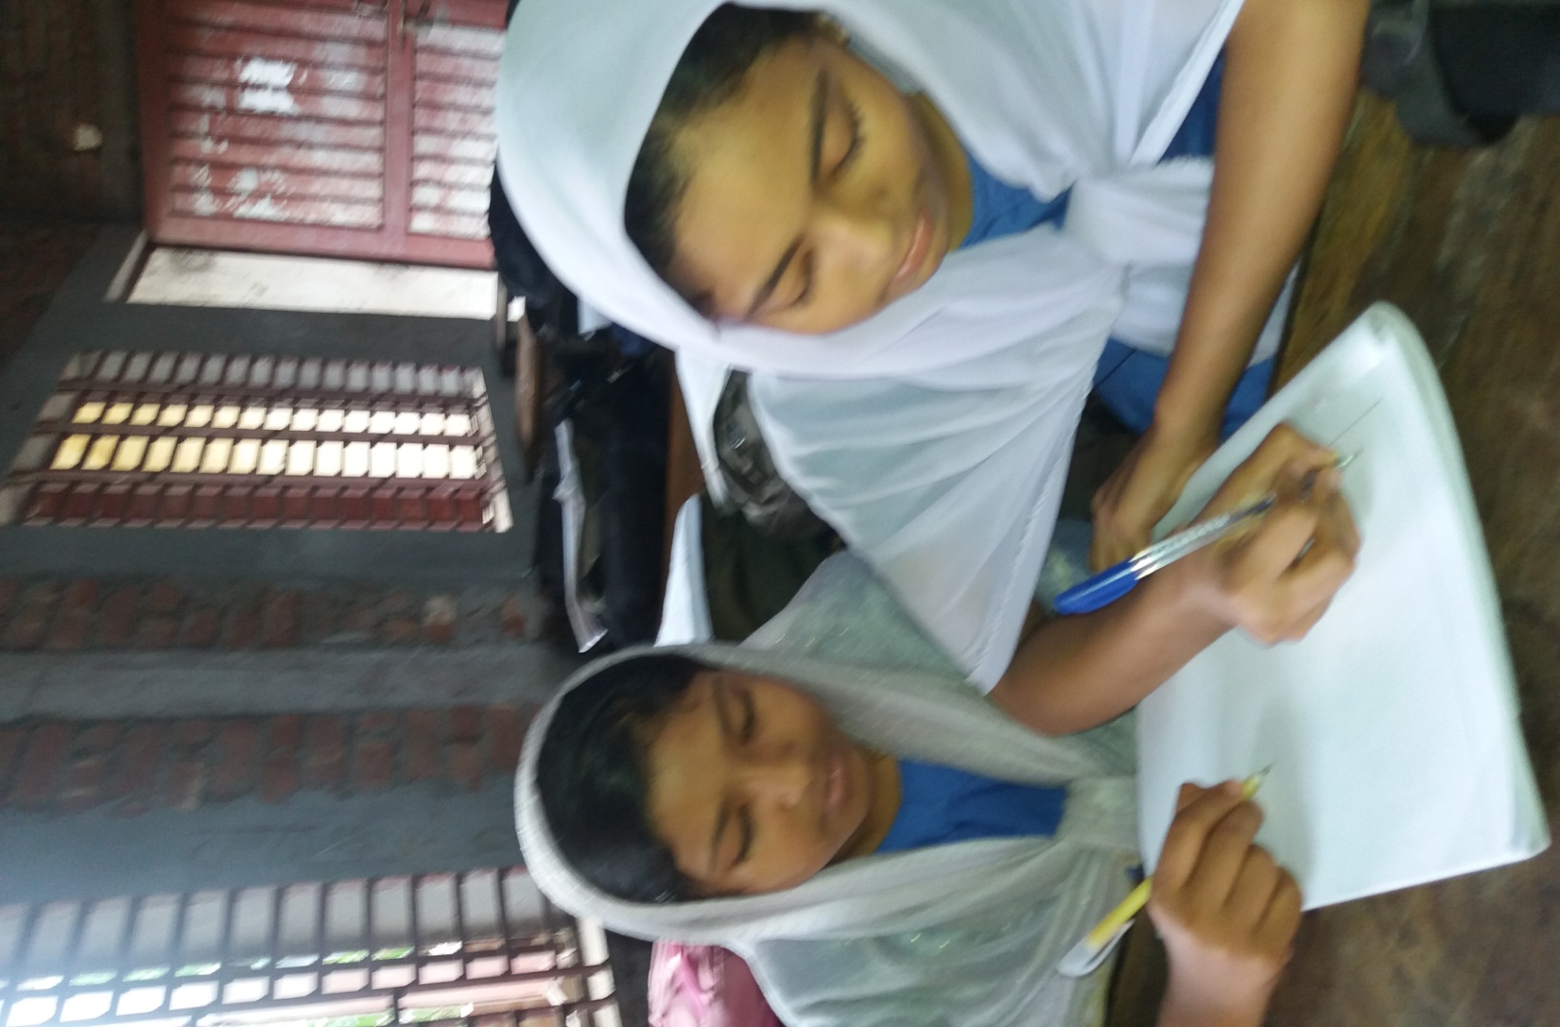
জোড়ায় কাজ
গোলাপ চাষে জমি তৈরির পদ্ধতি লিখ।

Slide 17
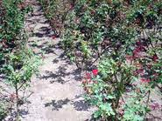
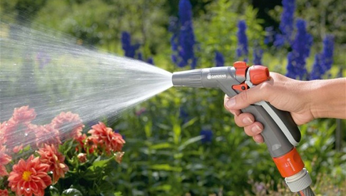
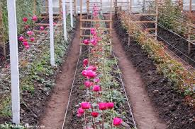
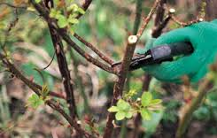
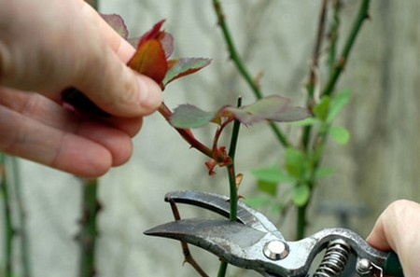
গোলাপের পরিচর্যা
আগাছা দমন
পানি সেচ
পানি নিকাশ
ডাল-পালা ছাঁটাইকরণ
ফুলের কুড়ি ছাঁটাই

Slide 18
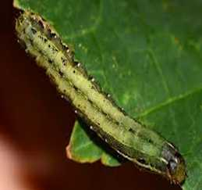
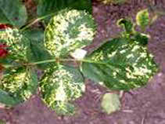
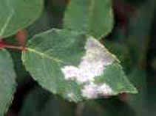
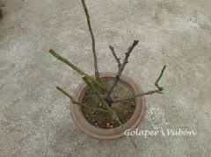
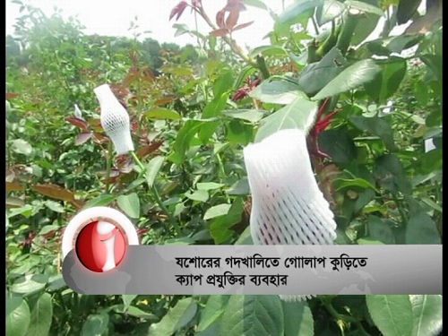
পোকা মাকড় ব্যবস্থাপনা
রেড স্কেল
বিটল পোকা
কালো দাগ পড়া রোগ
ডাইব্যাক
পাউডারি মিলডিউ

Slide 19
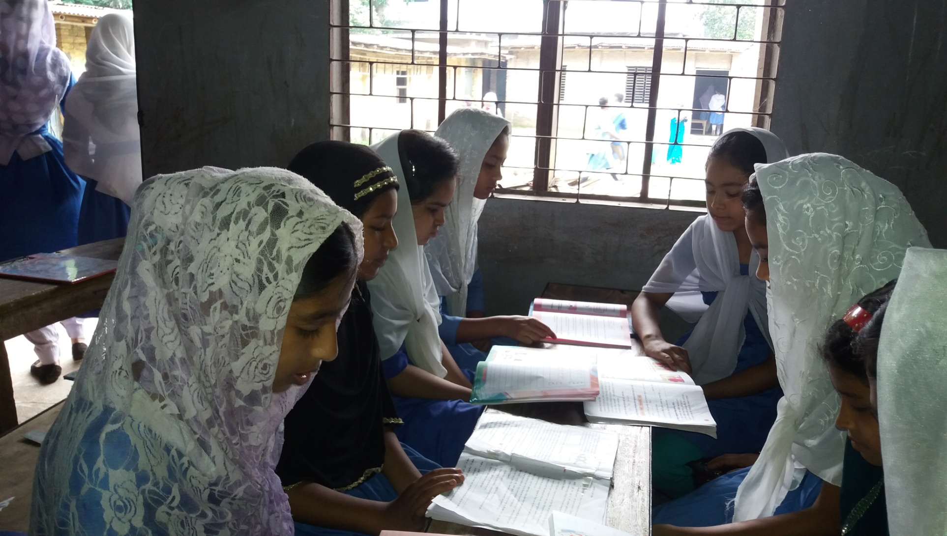
দলগত কাজ
গোলাপের পরিচর্যার ধাপগুলো লিখ।

Slide 20
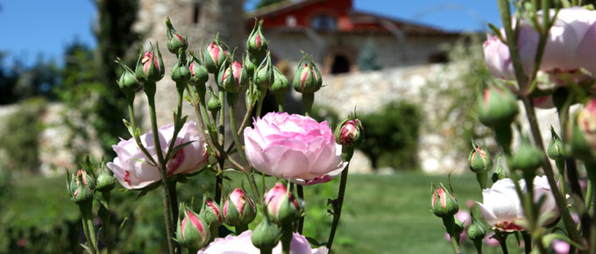
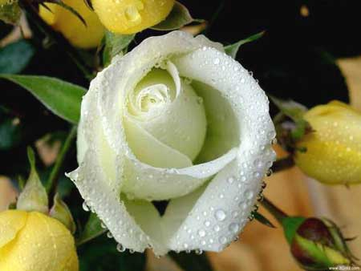
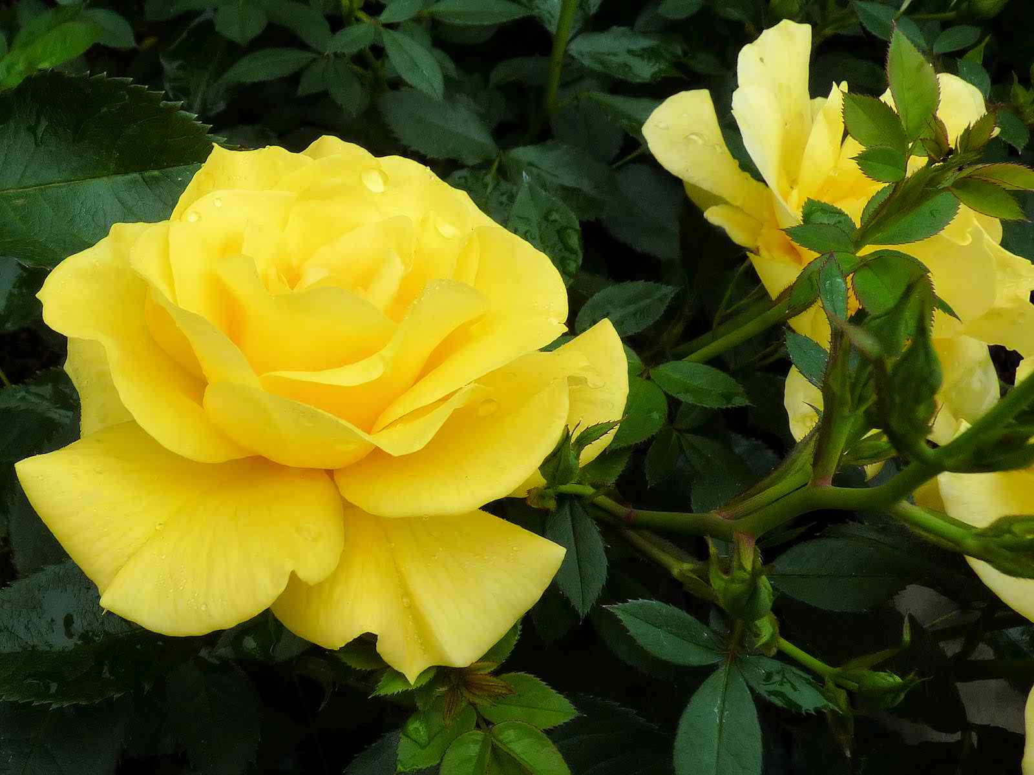
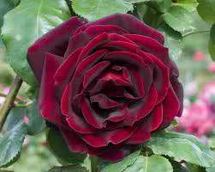

Slide 21
মূল্যায়ন
সঠিক উত্তরের জন্য লেখার উপর ক্লিক করতে হবে
কোন ফুলকে ফুলের রানী বলা হয় ?
ক) জবা
খ) বেলি
গ) শাপলা
গ) গোলাপ
কোনটি লাল রঙয়ের গোলাপের জাত?
ক)মিরিন্ডা
খ)আই ক্যাচার
গ) ইরানি
ঘ) রাণী এলিজাবেথ
রেড স্কেল পোকা কী দিয়ে দমন করা যায় ?
ক)সালফার
খ) ডাইথেন
গ) ম্যালাথিয়ন
ঘ) থিওভিট

Slide 22
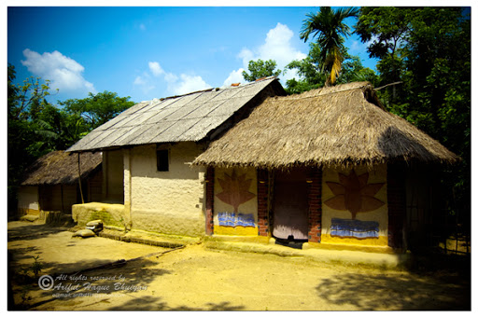
বাড়ির কাজ
গোলাপ চাষের গুরুত্ব লিখে আনবে (১০ লাইন)।

Slide 23
সবাইকে ধন্যবাদ।

